Slide 1
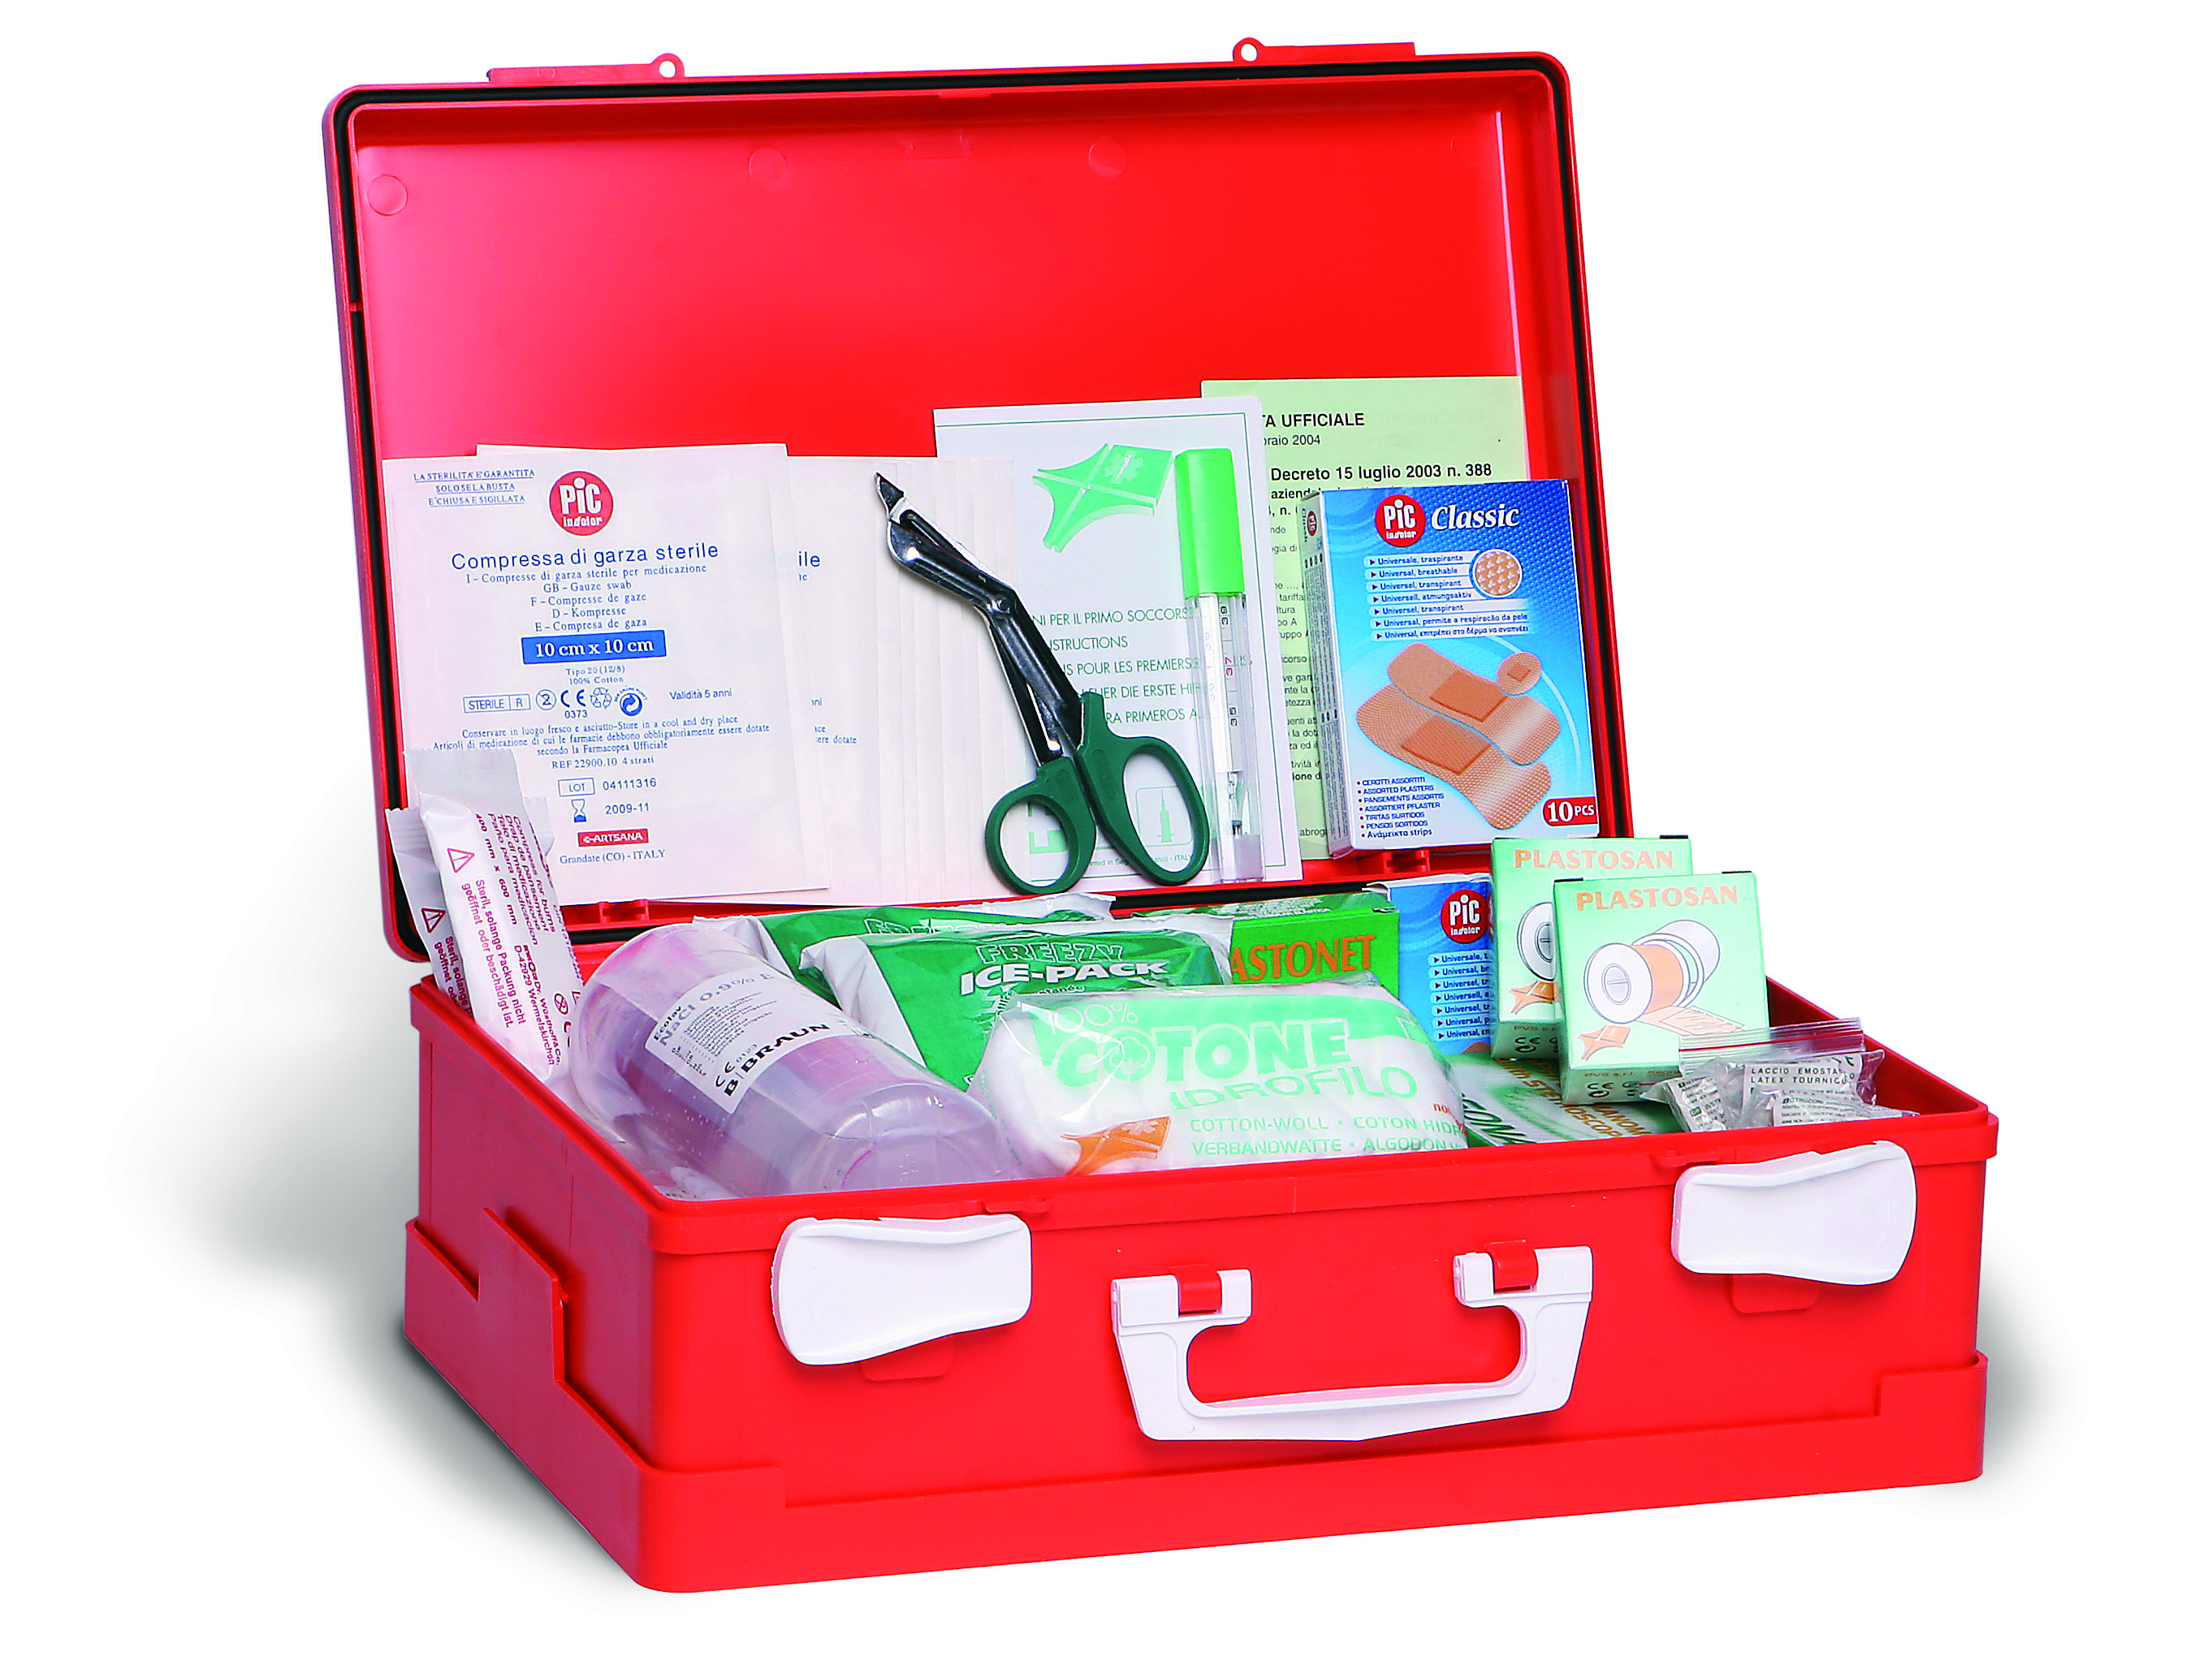
CPS517 COMPLETA ARANCIO
valigetta MEDIC 2 colore arancio , con supporto per attacco
a parete, maniglia per trasporto,guarnizione in neoprene,
chiusura con due clip rotanti
Peso: Kg.6,20 Misure: 395x270x135 mm
Contenuto: 1 Copia Decreto Min 388 del 15.07.03 5 Paia guanti sterili 1 Mascherina con visiera paraschizzi 3 Flaconi soluzione fisiologica sterile 500 ml CE 2 Flaconi disinfettante 500 ml IODOPOVIDONE al 10% iodio PMC 10 Buste compressa garza sterile cm 10x10 2 Buste compressa garza sterile cm 18x40 2 Teli sterili cm 40 x 60 DIN 13152-BR 2 Pinze sterili 1 Confezione di cotone idrofilo 1 Astuccio benda tubolare elastica 2 PLASTOSAN 10 cerotti assortiti 2 Rocchetti cerotto adesivo m 5 x 2,5 cm 1 Paio di forbici tagliabendaggi cm 14,5 DIN 58279 3 Lacci emostatici 2 ICE PACK ghiaccio istantaneo 2 Sacchetti per rifiuti sanitari minigrip 1 Termometro clinico digitale CE 1 Sfigmomanometro PERSONAL con fonendo 1 Istruzioni MULTILINGUA p. soccorso
Contenuto a norma del DM 388 del 15/07/2003 allegato 1
e D.L. 81 del 09/04/08 art.45. Per aziende del gruppo A e B
e comunque con tre o più lavoratori. .
medic 2 all.1 base DM 388 15.07.2003 e D.L. 81 del 09/04/08

